Slide 1
HTML
陳韻茹

Slide 2
溝通
人與人

Slide 3
溝通的方式 – 失敗的溝通
甲請Ｂ幫他買飲料
大杯奶茶，微糖微冰
甲
B
C

Slide 4
溝通的方式 – 失敗的溝通
但是Ｂ聽不懂中文，所以也沒辦法告訴 C
Ｃ也不知道甲要幹嘛
大杯奶茶，微糖微冰
ＷＨＡＴ？
甲
B
C

Slide 5
溝通的方式 – 成功的溝通
甲請乙幫他買飲料
大杯奶茶，微糖微冰
好！
甲
乙
丙

Slide 6
溝通的方式
乙聽得懂中文
也可以把需求告訴丙
大奶微微
好！
甲
乙
丙

Slide 7
溝通的方式
共通的語言 (聽得懂中文)
共通的內容 (奶茶、微糖、微冰)

Slide 8
溝通
人對瀏覽器、瀏覽器對伺服器

Slide 9
溝通的方式
共通的語言 (聽得懂中文)
共通的內容 (奶茶、微糖、微冰)
甲
乙
丙

Slide 10
溝通的方式
共通的語言 (HTML)
共通的內容 (HTML的寫法)
User
Client
Server

Slide 11
溝通的方式
(大奶微微
來了)
ㄜ…那個…
大奶微微？
欸，
他要大奶微微
發出請求
HTTP Request
客人
店員
內場
回應請求
HTTP Response

Slide 12
溝通的方式
大奶微微就是
大杯奶茶微糖微冰
哦！原來不是妹子的名字…
User
Client
Server

Slide 13
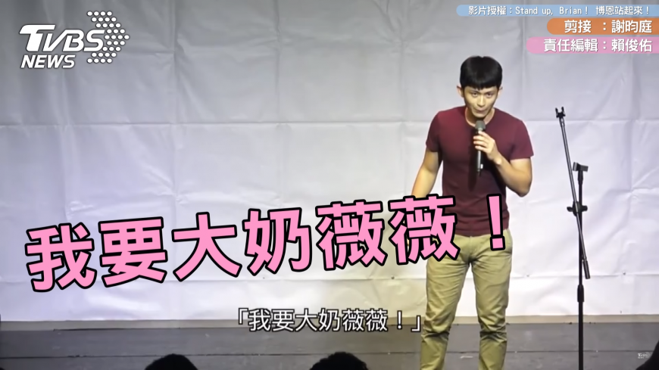
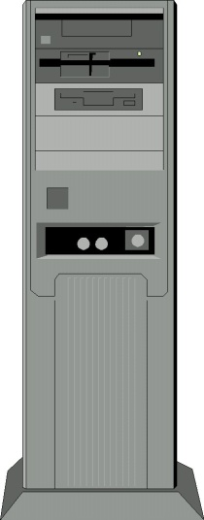
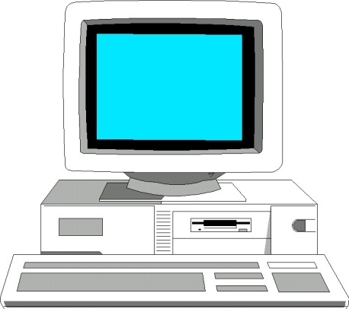
溝通的方式
<!doctype html><html itemscope="" itemtype="http://schema.org/SearchResultsPage" lang="zh-TW"><head><meta content="/images/branding/googleg/1x/googleg_standard_color_128dp.png" itemprop="image"><meta content="origin" name="referrer"><title>大奶微微 - Google 搜尋</title><script nonce="KBSG7DBxLsjTnJFy7MqP7A==">……
(到 Google 查什麼是大奶微微)
負責解譯HTML並產生網頁
依據請求提供對應的 HTML網頁
發出請求
HTTP Request
回應請求
HTTP Response
使用者
瀏覽器 Browser
伺服器 Server

Slide 14
溝通的方式
共通的語言 (HTML)
共通的內容 (HTML的寫法)
使用者
瀏覽器 Browser
伺服器 Server

Slide 15
HTML
超文本語言 HyperText Makeup Language

Slide 16
HTML語法 - 規則(基礎架構)
<!DOCTYPE>
我說的是中文(聲明)
<html>
飲料(完整的個體)
<head>
微微(meta data)
</head>
<body>
大奶(主體)
</body>
</html>

Slide 17
HTML語法 - 標籤
<!DOCTYPE>
<html>
<head>
HTML 語法用來描述網頁的結構。
HTML 由元素(element)構成，而元素由標籤(tag)表示。
HTML 元素告訴瀏覽器(browser)如何顯示內容。
瀏覽器不會顯示 HTML 標籤，但用它們來渲染網頁的內容。
有些標籤會成對。
巢狀地包在一起。
</head>
<body>
啊我還想加珍珠
要加在哪?
</body>
</html>

Slide 18
HTML語法 - 標籤
<!DOCTYPE>
<html>
<head>
屬性(Attribute)提供有關 HTML 元素(element)的一些資訊。
(注意：HTML5 已不支援 align 屬性)
<title>
</title>
</head>
<p align=“center”>
<body>
<label>
</label>
</p>
對了，我的珍珠要用黑糖炒的
<p>
</p>
<ul>
<li>
</li>
</ul>
</body>
</html>

Slide 19
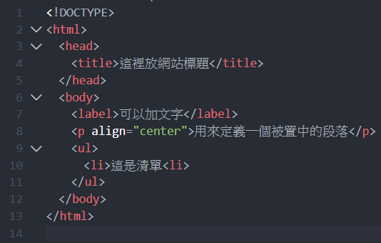
HTML語法
<!DOCTYPE>
<html>
<head>
<title>這裡放網站標題</title>
</head>
<body>
<label>可以加文字</label>
<p align=“center”>用來定義一個被置中的段落</p>
<ul>
<li>這是清單<li>
</ul>
</body>
</html>

Slide 20
大奶微微 - 總結
點一杯大奶微微
大家都要會說中文
店員怎麼把大奶微微的訊息告訴內場
內場怎麼把大奶微微回覆給店員
店員怎麼把大奶微微呈現給客人
做一杯大奶微微
先有一個主體
然後要有奶茶
這杯奶茶要微糖微冰
還要加黑糖炒的珍珠

Slide 21
HTML - 總結
HTML文件的解讀
HTML 由元素(element)構成，而元素由標籤(tag)表示
瀏覽器(browser)發出 HTTP Request 給伺服器(server)
伺服器回應 HTTP Response
瀏覽器不會顯示 HTML 標籤，但用它們來渲染網頁的內容
有些標籤會成對
巢狀地包在一起
做一個HTML文件
HTML5聲明<!DOCTYPE>
先寫<html></html>
主體是<body></body>
Meta Data放<head></head>
<p align=“center”></p>

Slide 22
陳韻茹
redmochen@gmail.com
聯絡資訊

Slide 23
Next: 2020/02/14 20:00
HTML Form 表單

